Slide 1
북집(BookZip) 지식N요약 DB 국내서 요약, 해외서 Preview, Global Trend, Media 브리핑 ‘모바일 서비스 이용방법
서 울 정 보 시 스 템
sisc35@naver.com
(02)458-1968
010-5352-9994

Slide 2
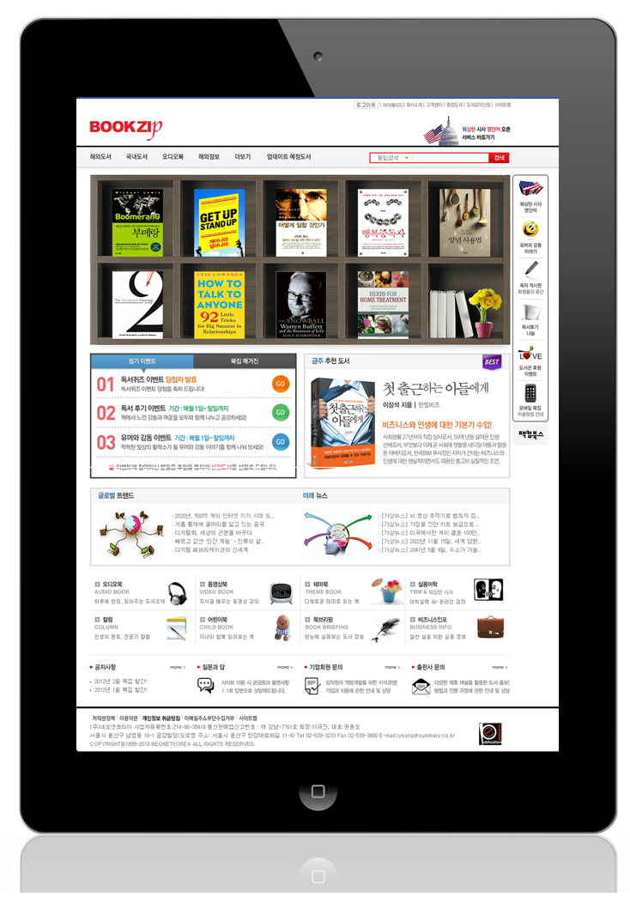
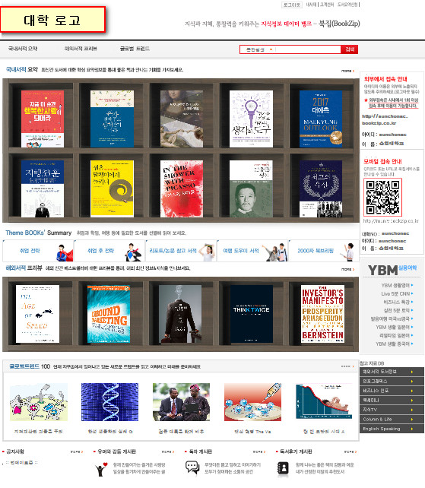
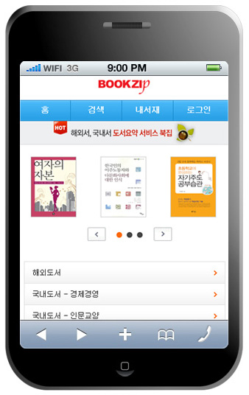
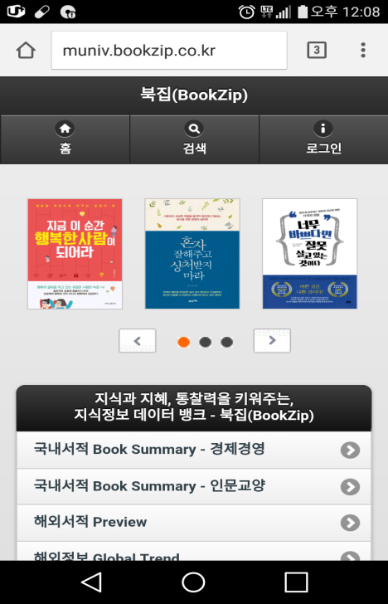
모바일 서비스 페이지(http://muniv.bookzip.co.kr)
. 아이패드 규격에 적합한 사이즈로
이용자 친화적 환경구축
(영어, 한글 오디오 포함)
. Global Trend
. 해외서 Preview
. 국내서 Summary(경제, 경영, 인문)
Global Trend에서 영어오디오북 청취하며, 텍스트 읽기가 가능!

Slide 3
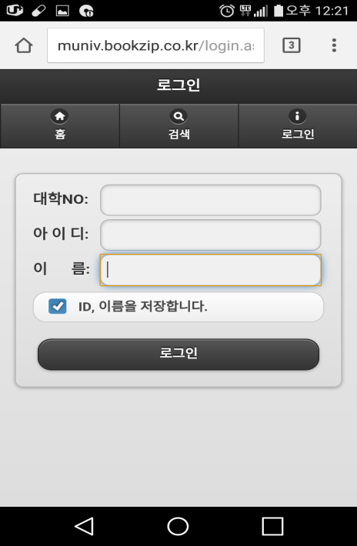
울산과학기술원 모바일 서비스 페이지 사용법
-모바일 인터넷 주소창에 (http://muniv.bookzip.co.kr) 접속-
<로그인 방법>
대학 NO : unist
아이디 : unist
이름 : unist

